Slide 1
ANAGRAFICA LUNA BA 2024
4 persone
Barile Francesco 0.3
Ciani Giovanni Francesco 0.3
Paticchio Vincenzo 0.4 (senior)
Schiavulli Luigi 0.4 (senior)

Slide 2
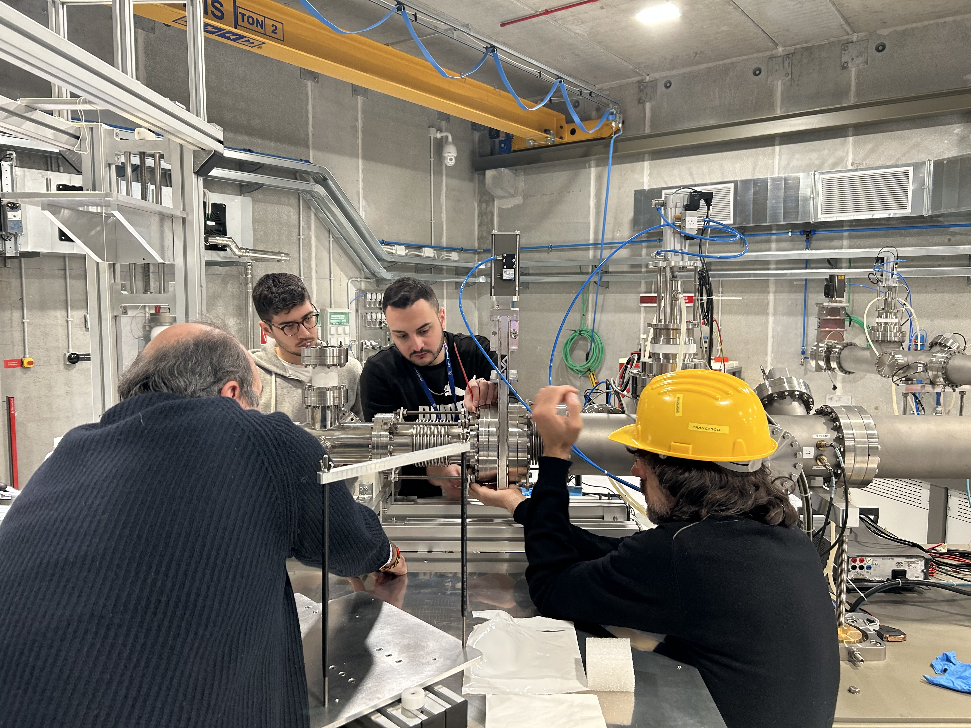
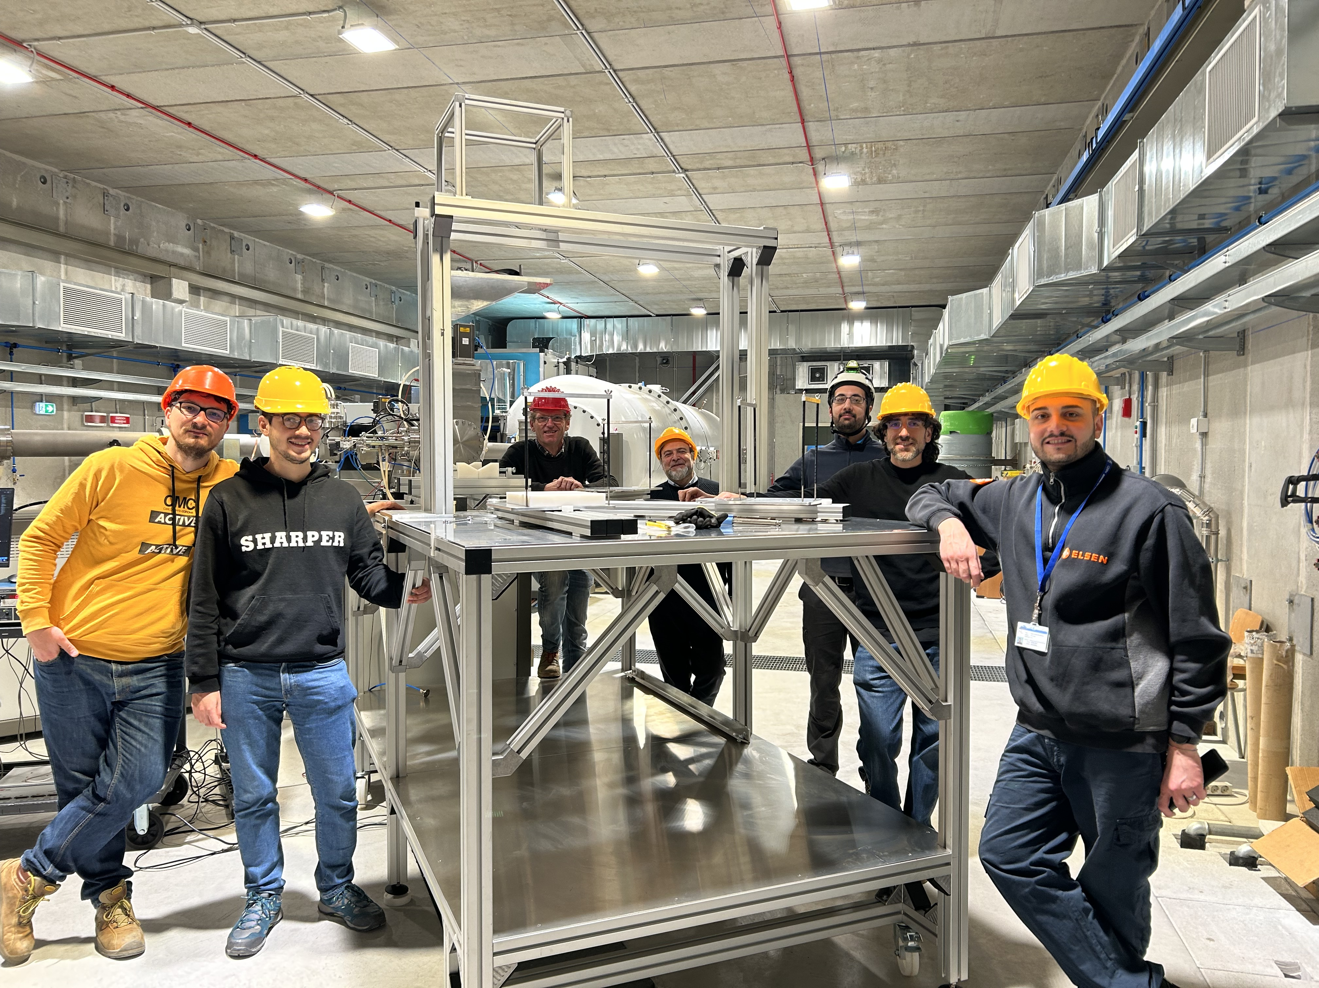
Risultati recenti e misure in corso
OSAT conclusi per l’acceleratore MV a marzo 2023.
Costruzione e installazione e allineamento del setup per la misura di distribuzione angolare della ¹⁴N(p,γ) ¹⁵O presso l’acceleratore MV conclusi. Lavoro in sinergia tra servizio progettazione Bari, officina meccanica Bari, gruppi LUNA Ba e LUNA LNGS
Primo fascio il 19 giugno 2023, con lo start della ¹⁴N(p,γ)¹⁵O
Turni misura per le misure in corso a LUNA400 e contributo ai WG della ¹⁴N(p,γ)¹⁵O e della ²³Na(p,α)²⁰Ne

Slide 3
Richiesta preventivi
Prospettive per il 2024
Turni misura in continuità le attività del 2023: ¹⁴N(p,g)¹⁵O
LUNA 400: Inizio del lavori per la sostituzione della gas target con il la linea di fascio per il progetto ELDAR (ERC grant) e turni misura
Consumo | 3 kEuro
Trasporti | 1 kEuro
Missioni | 8 kEuro

Slide 4
RICHIESTA SERVIZI
15 gg/uomo per servizio progettazione CAD
15 gg/uomo per officina meccanica : progettazione, costruzione e installazione ai LNGS di componenti per la nuova linea che sarà installata a LUNA400

